Slide 1


Slide 2
Lavori terza corsia: tempistica
2017
2018
2020
Lotto
Alvisopoli San Giorgio:
avviato all’inizio del
2017
Lotto Gonars
Palmanova: avviato a inizio 2018.
Lotto Alvisopoli
Portogruaro: i lavori partiranno
nell’autunno 2018
Inizio 2020:
termina il lotto
Gonars Palmanova
Prima dell’estate:
termina il lotto
Gonars Alvisopoli
Fine 2020:
termina il lotto
Alvisopoli Portogruaro

Slide 3
Lavori terza corsia: tempi di realizzazione

Slide 4
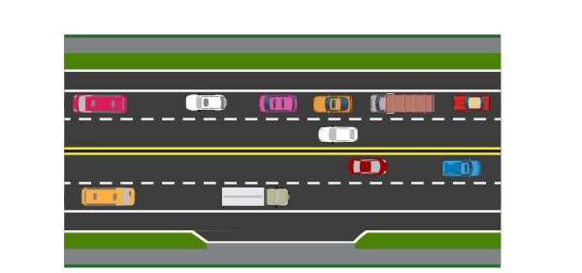
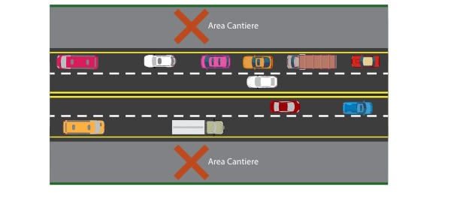
Lavoro a traffico aperto: raffronto dati traffico
Situazione ante 2016: 2 corsie e corsia di emergenza
Traffico Autostrada A4 nel 2015:
37.748.530 unità
Situazione attuale: 2 corsie a larghezza ridotta e senza corsia di emergenza
Traffico Autostrada A4 nel 2017:
40.257.248 unità
+6,6%

Slide 5
Comparazione traffico: prima e durante la cantierizzazione
Tra il 2015 e
il 2017 traffico su A4 è aumentato di 2.508.718
unità
(+6,6%)
1.359.507
transitate in più
1.149.211
transitati in più

